Slide 1
Ingestão de cálcio na dieta de adultos ao redor do mundo:
uma revisão sistemática

Slide 2
Comitê diretivo do cálcio
Presidente: Bess Dawson-Hughes
Membros: Patricia Clark, Peter Ebeling, Ambrish Mithal, René Rizzoli, Cristiano Zerbini, Cyrus Cooper (ex-officio)
Em colaboracão com Ethan Balk, Diretor Associado, Brown Evidence-based Practice Center Brown University, USA

Slide 3
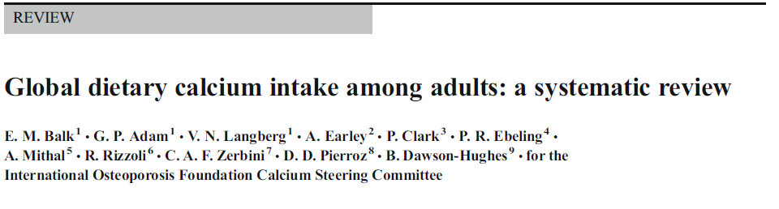
Ingestão de cálcio na dieta de adultos ao redor do mundo: uma revisão sistemática
Osteoporos Int. 2017 Dec;28(12):3315-3324. doi:10.1007/s00198-017-4230-x.

Slide 4
DADOS SOBRE O CÁLCIO
É um importante componente dos ossos
Constitui 30-35% da massa óssea e é responsável por grande parte de sua resistência
Os idosos sofrem perda de aproximadamente 15 g por ano ¹
A baixa ingestão de cálcio pode ter um efeito negativo no desenvolvimento do pico de massa óssea em adolescentes
¹Heaney et al (1982) J Lab Clin Med 99:46-55

Slide 5
OBJETIVOS
Descrever a ingestão de cálcio em dietas de populações em geral em diferentes países.
Encontrar os dados mais representativos para cada país.
Reconhecer a presença de baixos níveis de cálcio é o primeiro passo para desenvolver políticas e estratégias culturalmente adequadas para otimizar a ingestão.

Slide 6
REVISÃO SISTEMÁTICA
Procura em literatura
  Bases de Dados: Pubmed, Embase, CAB abstracts, CINAHL, Global Health e 8 bases de dados para estudos sobre a média da ingestão de Ca em dietas de adultos
  Critérios de inclusão
    Homens e mulheres saudáveis (>18 anos)
    Publicações realizadas após o ano 2000
    Dar prioridade a pesquisas nacionais de grande envergadura, mas incluir amostragens por conveniência ou estudos menores e mais antigos, caso necessário
    Excluir crianças, adultos residentes em instituições ou hospitalizados e mulheres grávidas ou lactantes

Slide 7
RESULTADOS DE BUSCAS
9.780 resumos foram pré-selecionados
478 artigos foram acessados
Dados de 74 países foram identificados – 123 países não contavam com dados qualificativos

Slide 8
ORGANOGRAMA
Citações obtidas de 13 bases de dados (ver texto) e a partir de buscas na internet (N=9780)
Excluídos na triagem de resumos
(N=9337)
Artigos acessados na íntegra
(N=443)
Excluídos (N=367)
Ausência de dados sobre o cálcio (N=122)
Há um estudo menos restritivo disponível (N=103)
Há um estudo mais recente disponível (N=65)
Os dados sobre o cálcio não estão em mg/dia ou equivalente (N=26)
Não disponível (N=16)
Dados duplicados (N=14)
Dados informados de melhor maneira em outro lugar(N=8)
Dados sobre alimentos em relação ao mercado e à agricultura (N=5)
Estudo sobre densitometria óssea (N=3)
Estudo com crianças (N=2)
Cálcio de apenas uma fonte de alimento específica (N=2)
Estudo de caso de controle (N=1)
Dados de estudo que foram colocados a nossa disposição por especialistas na área
(N=2)
Estudos incluídos:
(78 estudos* de 74 países)

Slide 9
RESULTADOS I
A ingestão de Ca em nível mundial variou entre 175 mg/dia no Nepal e 1.233 mg/dia na Islândia.
A maioria dos países do sul, leste e sudeste asiático tiveram uma média de ingestão de Ca baixa: menos de 400 a 500 mg/dia, inclusive em países como China, Índia, Indonésia e Vietnãme.
A maioria dos países da África e da América do Sul que dispunham de dados tiveram uma média de ingestão de Ca de 400 – 700 mg/dia.

Slide 10
RESULTADOS II
Muitos países da África, da América Central, da América do Sul, do Meio Oriente e da Ásia Central não dispunham de estimativas
Todos os países do Norte da Europa tiveram uma ingestão média de Ca >1.000 mg/dia.
Não há um padrão claro baseado em sexo, idade, zona de residência (se urbana ou rural) ou faixa de renda nos diferentes países.

Slide 11
Limitações
Apenas 18 dos 74 países contavam com dados atuais e representativos do país.
Os tamanhos das amostragens variaram de 32 a 306.329 participantes.
35% dos estudos foram realizados em povoados, cidades ou regiões específicas.

Slide 12
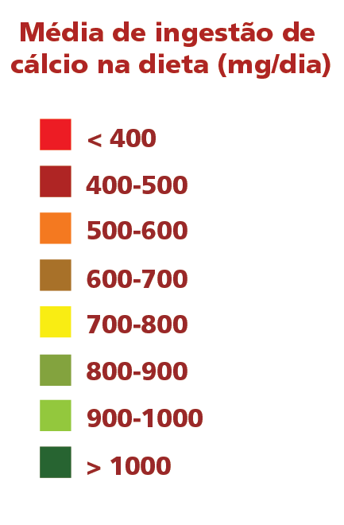
Ingestão de cálcio na dieta de adultos ao redor do mundo
Osteoporos Int (2017) 28:3315-3324

Slide 13
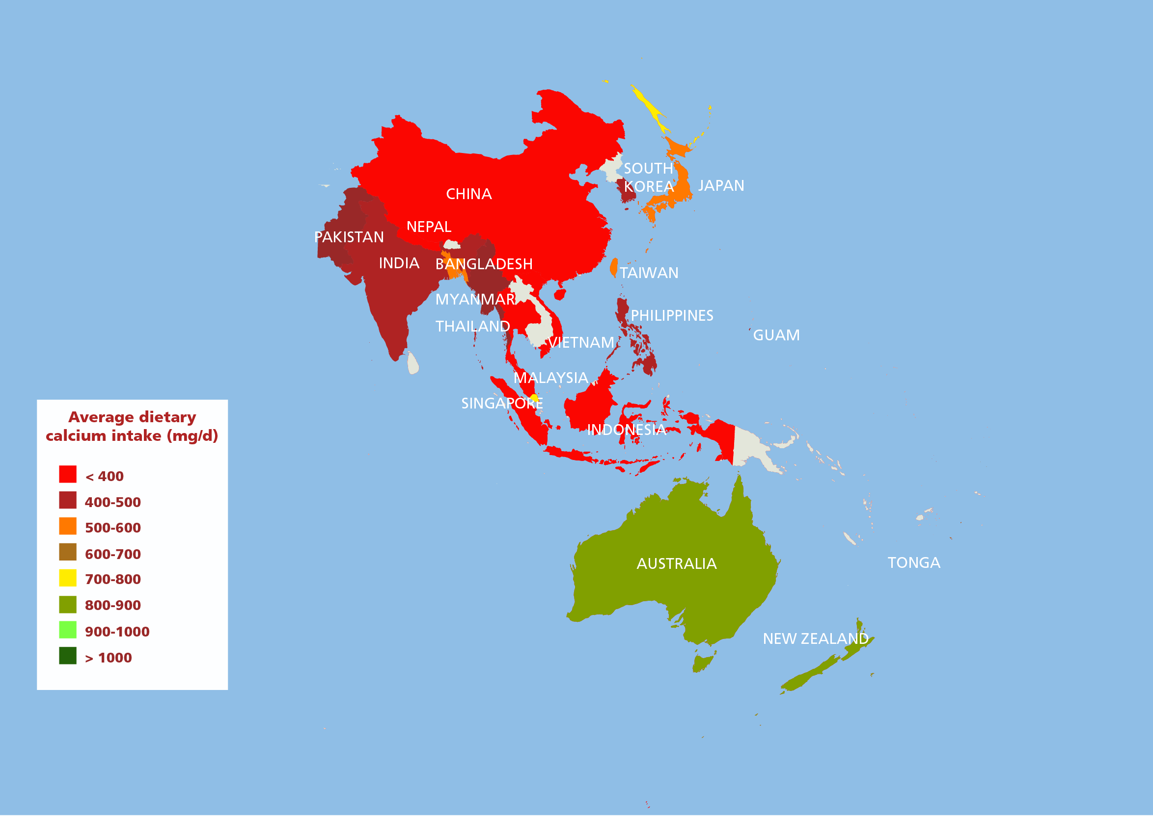
NA REGIÃO ÁSIA-PACÍFICO
Adaptado de Osteoporos Int (2017) 28:3315-3324

Slide 14
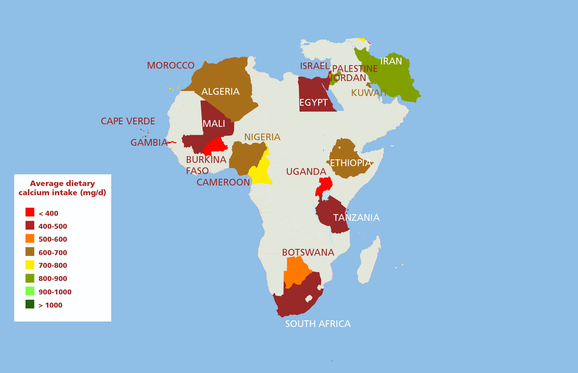
NO ORIENTE MÉDIO E NA ÁFRICA
Adaptado de Osteoporos Int (2017) 28:3315-3324

Slide 15
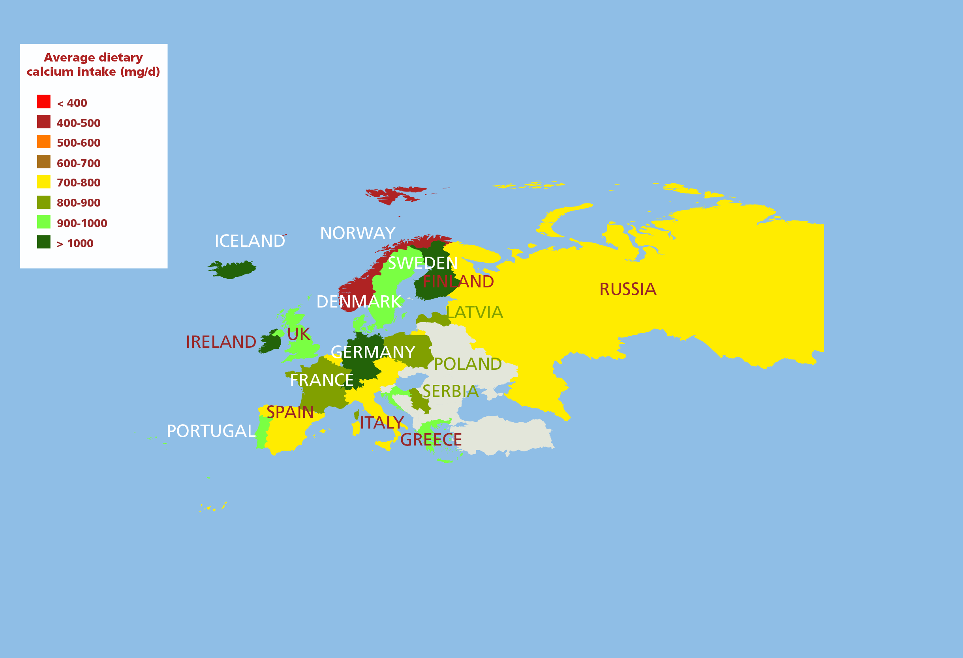
NA EUROPA
Adaptado de Osteoporos Int (2017) 28:3315-3324

Slide 16
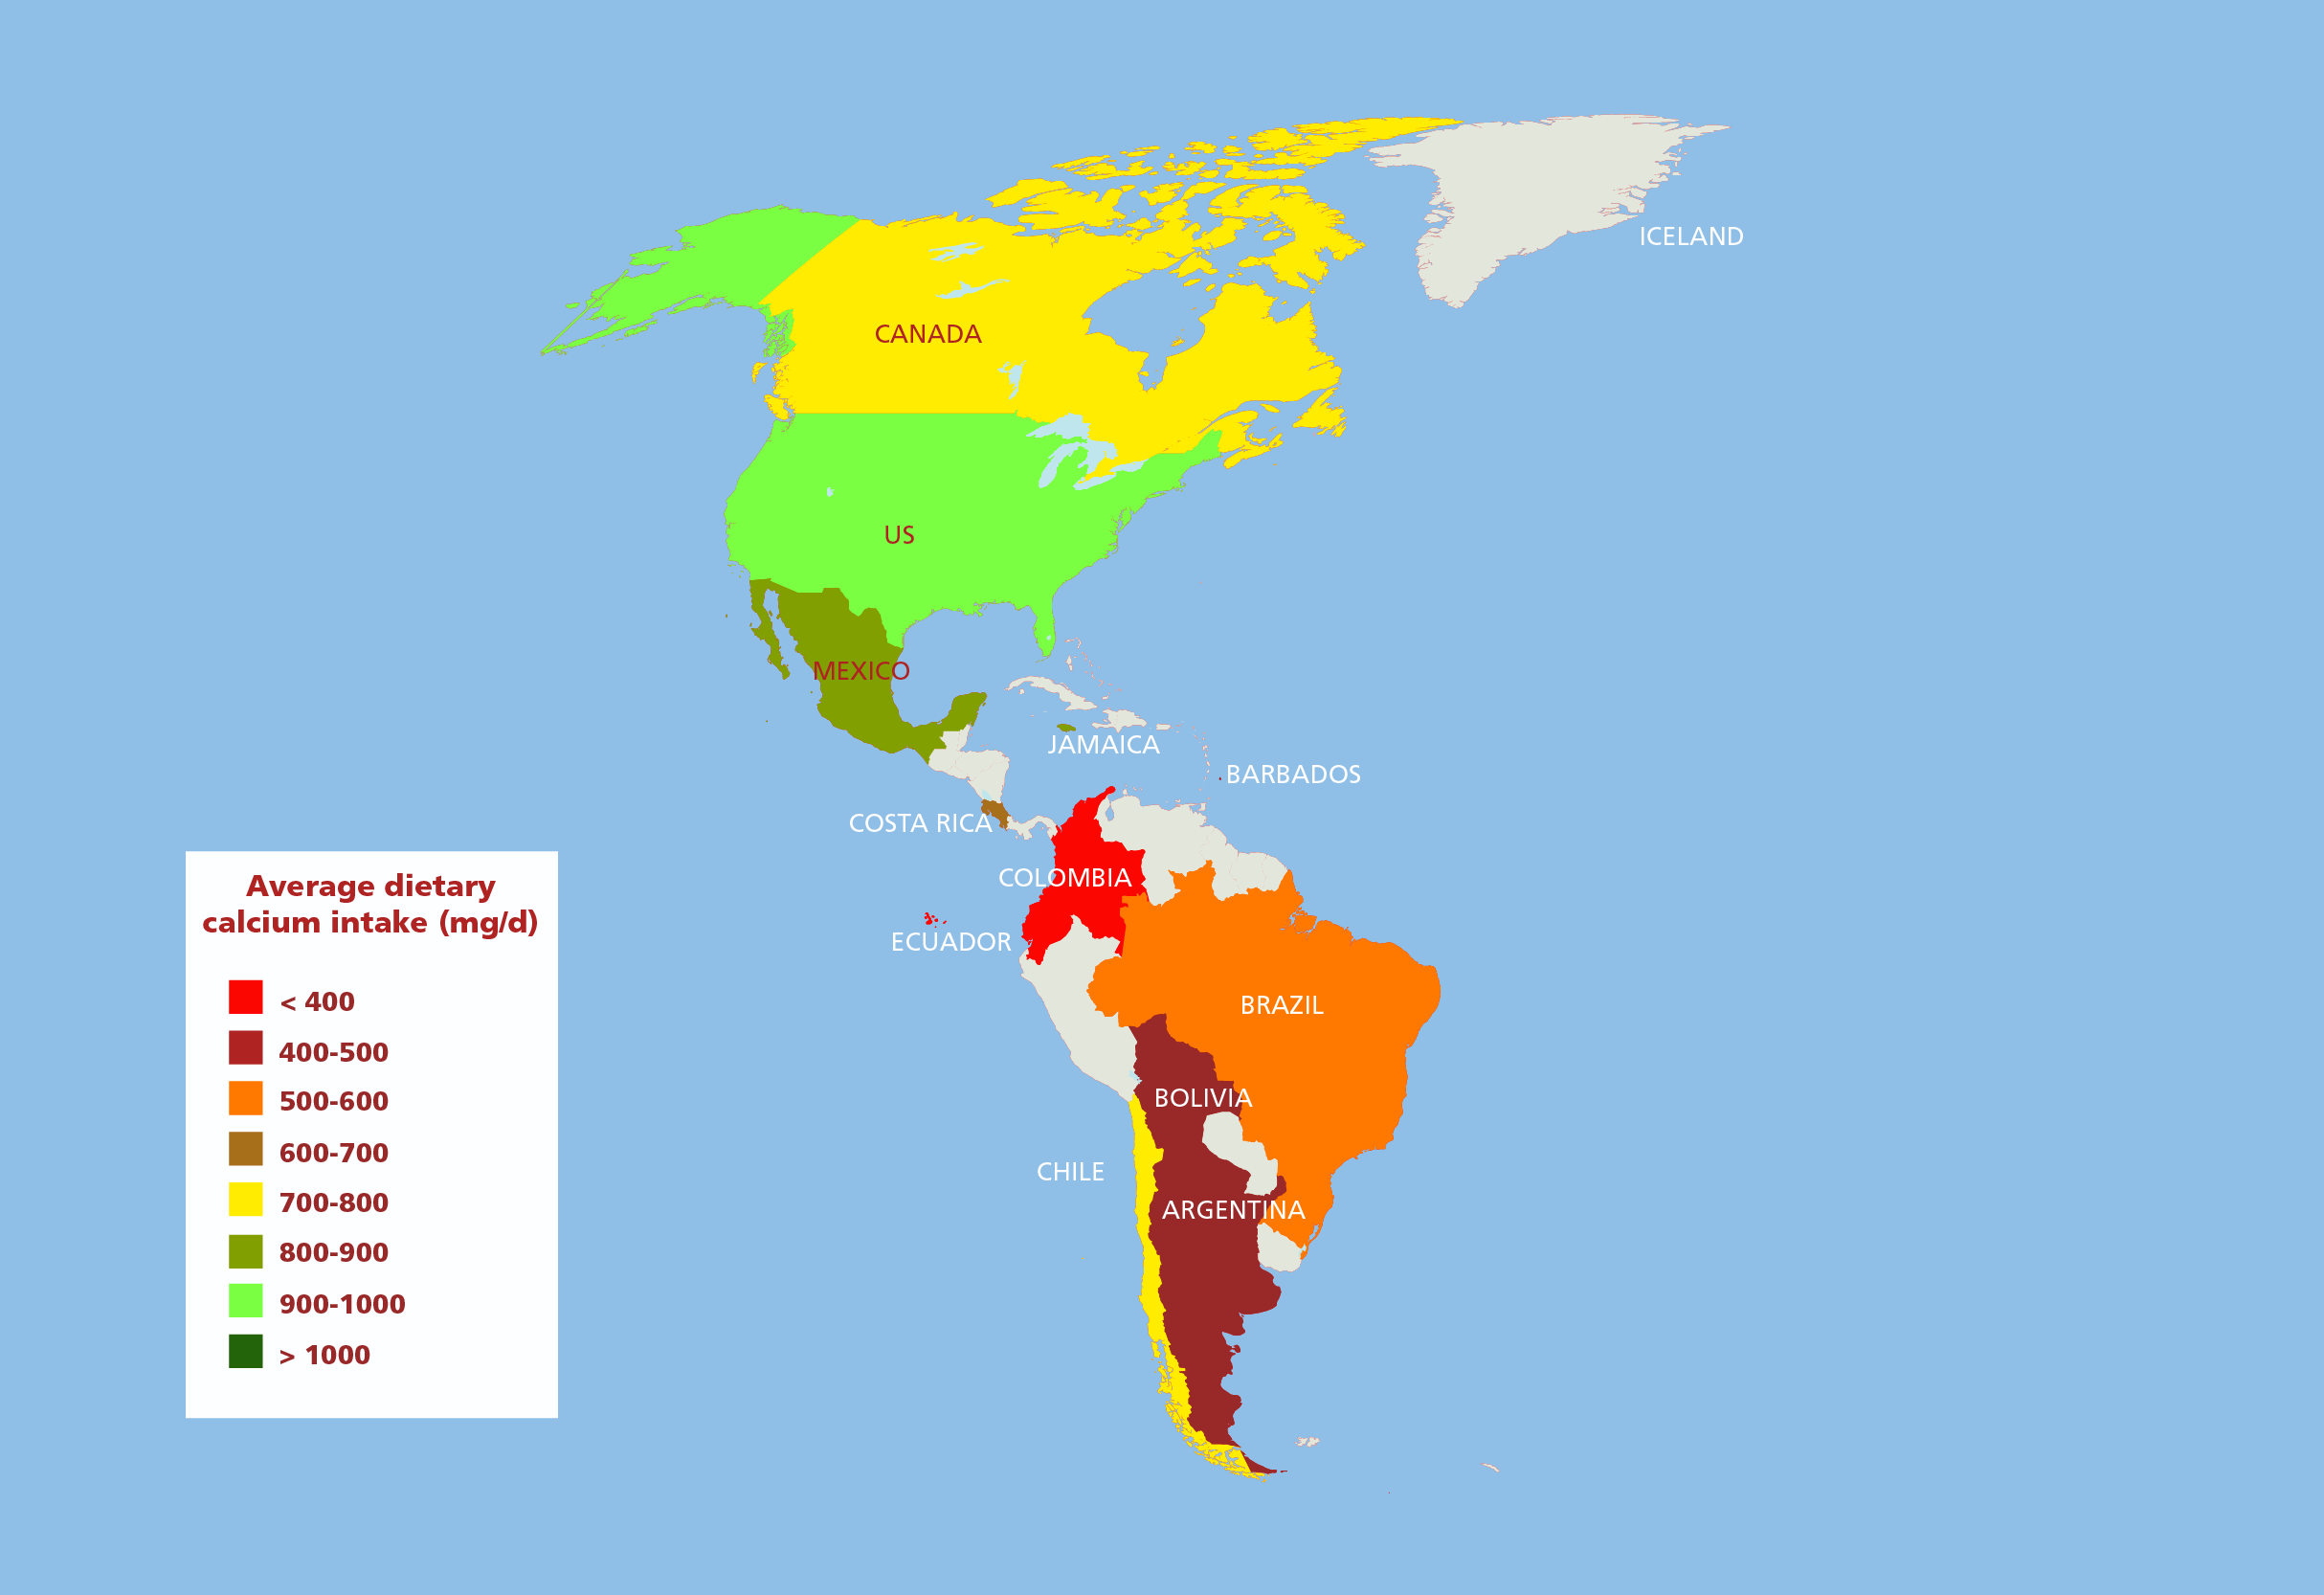
NAS amÉricas
Adaptado de Osteoporos Int (2017) 28:3315-3324

Slide 17
ConclusÕES
A ingestão de cálcio é baixa em muitos dos grandes países do sudeste da Ásia (com médias inferiores a 400 mg/dia)
Em grande parte da América do Sul é quase tão baixa como no sudeste da Ásia
Não há dados publicados sobre a ingestão de cálcio na dieta em mais de 60% dos países do mundo
Medidas para aumentar a ingestão de cálcio provavelmente trarão benefícios aos ossos

Slide 18
“Este estudo chama a atenção para as regiões onde a ingestão de cálcio precisa ser avaliada, e onde medidas para aumentar a ingestão de cálcio provavelmente trariam a suas populações benefícios para os ossos. Este é um primeiro passo necessário para desenvolver estratégias e políticas culturalmente adequadas para enfrentar a deficiência”.
Bess Dawson-Hughes, presidente do Comitê Diretivo

Slide 19
Agradecimentos
Apoiado por uma doação para estudo irrestrito da Pfizer Consumer Health

